Slide 2

自我介绍
丁盟
qq：2622885094

Slide 3
周边雷达介绍
周边雷达使用

Slide 4
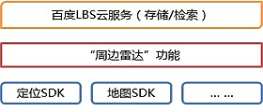
周边雷达介绍
什么是周边雷达功能？
周边雷达功能，是面向移动端开发者的一套SDK功能接口。同步支持Android和iOS端。它的本质是一个连接百度LBS开放平台前端SDK产品和后端LBS云的中间服务。

Slide 5
周边雷达介绍
利用周边雷达能够实现什么？
开发者利用周边雷达功能，可以便捷的在自己的应用内，帮助用户实现查找周边跟“我”使同样一款App的人，这样一个功能。

Slide 6
周边雷达介绍
周边雷达功能的典型使用场景
查看周边都有谁跟“我”使用同一个App，分布在哪里？
查看周边用户在听什么歌、看什么文章、有什么新动态？
查看周边有什么最新发生的新闻、资讯？

Slide 7
周边雷达介绍
使用周边雷达功能的流程
注册周边雷达
集成SDK
开发

Slide 8
周边雷达介绍
注册周边雷达功能
在使用周边雷达功能之前，需要对应用的密钥（Key）做相应的注册操作。周边雷达支持应用位置信息上传，及一个或多个应用之间实现相互的位置信息查看功能。
注册周边雷达是使用其相应功能的基础前提。通过注册可实现一个或多个应用之间的关系绑定，实现相互之间的位置信息查看。

Slide 9
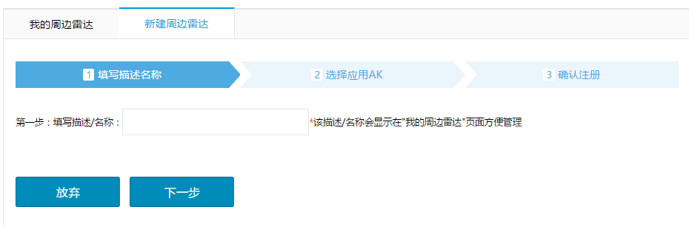
周边雷达介绍
访问如下地址，完成周边雷达的注册工作。
http://lbsyun.baidu.com/index.php?title=radar

Slide 10
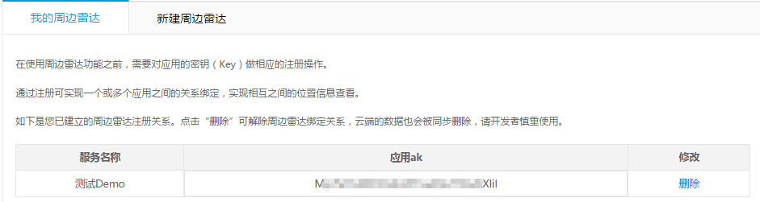
周边雷达介绍
注册时选择需要启用周边雷达的App，然后选择完成。之后会在"我的周边雷达"中看到已经使用周边雷达的应用。

Slide 11
周边雷达介绍
周边雷达使用

Slide 12
周边雷达使用 - 初始化周边雷达功能
初始化周边雷达功能
在使用位置信息上传和检索周边位置信息之前，需要对周边雷达功能模块进行初始化操作。

Slide 13
周边雷达使用 - 初始化周边雷达功能
Class RadarSearchManager - 周边雷达管理类。初始化的核心代码如下：
// 获取周边雷达实例
RadarSearchManagerm mManager
= RadarSearchManager.getInstance();
// 周边雷达设置监听，RadarSearchListener接口实现
mManager.addNearbyInfoListener(this);
// 周边雷达设置用户身份标识，id为null是设备标识，必须设置
mManager.setUserID(userID);

Slide 14
周边雷达使用 - 初始化周边雷达功能
static RadarSearchManager getInstance() | 获取周边雷达实例
void destroy() | 释放功能实例
void addNearbyInfoListener(RadarSearchListener listener) | 添加查询周边信息的监听
void clearUserInfo() | 清除当前使用用户的位置信息
boolean nearbyInfoRequest(RadarNearbySearchOption option) | 查询周边的用户信息
void removeNearbyInfoListener(RadarSearchListener listener) | 移除查询周边信息的监听
void setUserID(java.lang.String id) | 设置用户ID
void startUploadAuto(RadarUploadInfoCallback callback, int internalSec) | 启动自动上传自己的信息
void stopUploadAuto() | 停止自动上传
boolean uploadInfoRequest(RadarUploadInfo info) | 主动上传个人信息

Slide 15
周边雷达使用 - 接口
周边雷达功能模块在使用时还需实现如下两个接口：
接口 RadarUploadInfoCallback
- 上传信息回调接口。
PS：本接口在设置自动上传位置信息时使用。
RadarUploadInfo onUploadInfoCallback()
- 上传信息回调接口

Slide 16
周边雷达使用 - 接口
接口 RadarSearchListener
- 查询周边监听接口。
void onGetClearInfoState(RadarSearchError error)
- 清除位置信息监听
void onGetNearbyInfoList(RadarNearbyResult result,
RadarSearchError error)
- 查询周边的人监听
void onGetUploadState(RadarSearchError error)
-上传状态监听

Slide 17
周边雷达使用 - 位置信息上传
位置信息上传
周边雷达功能模块，支持将用户的位置等信息上传到百度LBS云服务，从而实现应用内部及应用之间的位置信息查看。
目前支持单次位置信息上传和位置信息连续自动上传两种模式。

Slide 18
周边雷达使用 - 位置信息上传
单次位置信息上传
//上传位置
RadarUploadInfo info = new RadarUploadInfo();
info.comments = "用户备注信息";
info.pt = pt;
mManager.uploadInfoRequest(info);

Slide 19
周边雷达使用 - 位置信息上传
位置信息连续自动上传
// 设置自动上传的callback和时间间隔
mManager.startUploadAuto(this, 5000);
// 实现上传callback，自动上传
@Override
public RadarUploadInfo OnUploadInfoCallback() {
RadarUploadInfo info = new RadarUploadInfo();
info.comments = "用户备注信息"; // 备注信息
info.pt = pt; // 坐标
return info;
}

Slide 20
周边雷达使用 - 位置信息上传
上传结果监听
@Override
public void onGetUploadState(RadarSearchError error) {
if (error == RadarSearchError.RADAR_NO_ERROR) {
// 上传位置成功
} else {
// 上传位置失败
}
}

Slide 21
周边雷达使用 - 清除用户信息
清除用户信息
mManager.clearUserInfo(); // 清空用户信息
// 处理清除的监听
@Override
public void onGetClearInfoState(RadarSearchError error) {
if (error == RadarSearchError.RADAR_NO_ERROR) {
// 清除位置成功
} else {
// 清除位置失败
}
}

Slide 22
周边雷达使用 - 释放周边雷达资源
释放周边雷达资源
// 移除监听
mManager.removeNearbyInfoListener(this);
// 清除用户信息
mManager.clearUserInfo();
// 释放资源
mManager.destroy();
mManager = null;

Slide 23
周边雷达使用 - 周边位置检索
周边位置检索
利用周边雷达功能，可实现周边（处于同一个周边雷达关系内）用户位置信息检索的能力。 检索过程支持距离、时间等约束条件；返回结果支持按照距离、时间远近的排序。

Slide 24
周边雷达使用 - 周边位置检索
发起周边位置检索
// 构造请求参数，其中centerPt是自己的位置坐标
RadarNearbySearchOption option
= new RadarNearbySearchOption()
.centerPt(pt) // 搜索中心点
.pageNum(00) // 分页编号
.pageCapacity(50) // 每页容量
.radius(2000); // 检索半径
// 发起查询请求
mManager.nearbyInfoRequest(option);

Slide 25
周边雷达使用 - 周边位置检索
接收周边位置检索
@Override
public void onGetNearbyInfoList(
RadarNearbyResult result,
RadarSearchError error) {
if(error==RadarSearchError.RADAR_NO_ERROR) {
// 查询周边成功
// result为周边信息结果
} else {
// 查询周边失败
}
}

Slide 26
周边雷达使用
注意：
mManager.setUserId()必须进行设置，否则回调无反应；mManager.setUserId(null)为使用设备标识。
info.comments有长度限制，官方没有给出具体长度要求。

